Slide 1
Realidad Virtual
PALOMA ESTADELLA
SANTIAGO CONFORTI
VALENTINA JARAGUIONIS
5ªTO INFORMÁTICA
PROFESORA:VERÓNICA MILANESE

Slide 2
¿Qué es la Realidad Virtual?
La realidad virtual (RV) es una tecnología que combina hardware y software para crear entornos digitales tridimensionales que simulan la presencia física del usuario en un entorno real o imaginario.
Su objetivo es engañar los sentidos, especialmente vista y oído, para crear una sensación de presencia en el espacio virtual.

Slide 3
Diferencias
VR
AR
Ejemplos
VR: Inmersión total en un entorno digital.
AR: Añade elementos digitales al mundo real.
Oculus Rift, HTC Vive, PlayStation VR.

Slide 4
Características Principales de la VR
Inmersión total: Combinación de estímulos visuales, auditivos y hápticos.
Interactividad: Los usuarios pueden observar y manipular el entorno virtual.
Precisión: Simulaciones detalladas útiles para formación y diseño.

Slide 5
Aplicaciones de la Realidad Virtual
Entretenimiento: Impacto en videojuegos, experiencias inmersivas.
Educación: Aprendizaje interactivo, simulaciones complejas.
Medicina: Práctica de cirugías, terapias psicológicas.

Slide 6
La realidad virtual también afectó otras industrias. . .
Arquitectura y diseño: Simulaciones virtuales de proyectos.
Turismo: Visitas virtuales a lugares remotos.
Mercado laboral: Capacitación con simuladores, teletrabajo y colaboración virtual.

Slide 7
Desventajas de la Realidad Virtual
Costo inicial elevado
Problemas de salud
Los dispositivos y software de VR suelen ser caros, lo que puede dificultar su adopción, especialmente para individuos o pequeñas empresas.
Algunos usuarios experimentan mareos, fatiga ocular, náuseas o desorientación tras usar VR durante periodos prolongados.

Slide 8
Beneficios de la Realidad Virtual
Inmersión y aprendizaje
Reducción de costos
Flexibilidad
Simulaciones seguras
Evita viajes y reduce el uso de prototipos físicos.
Evita viajes y reduce el uso de prototipos físicos.
Aplicaciones en múltiples sectores.
Reproducción de escenarios complejos sin riesgos

Slide 9
Casos de Éxito en la Medicina
Simulaciones quirúrgicas: Capacitación de cirujanos en entornos 3D.
Terapias psicológicas: Tratamiento de fobias y trastornos mediante entornos controlados.

Slide 10
Innovación en Turismo y Educación
Turismo virtual: Exploración de sitios remotos y experiencias realistas previas a los viajes.
Educación a distancia: Aulas virtuales e interactivas que mejoran el aprendizaje.

Slide 11
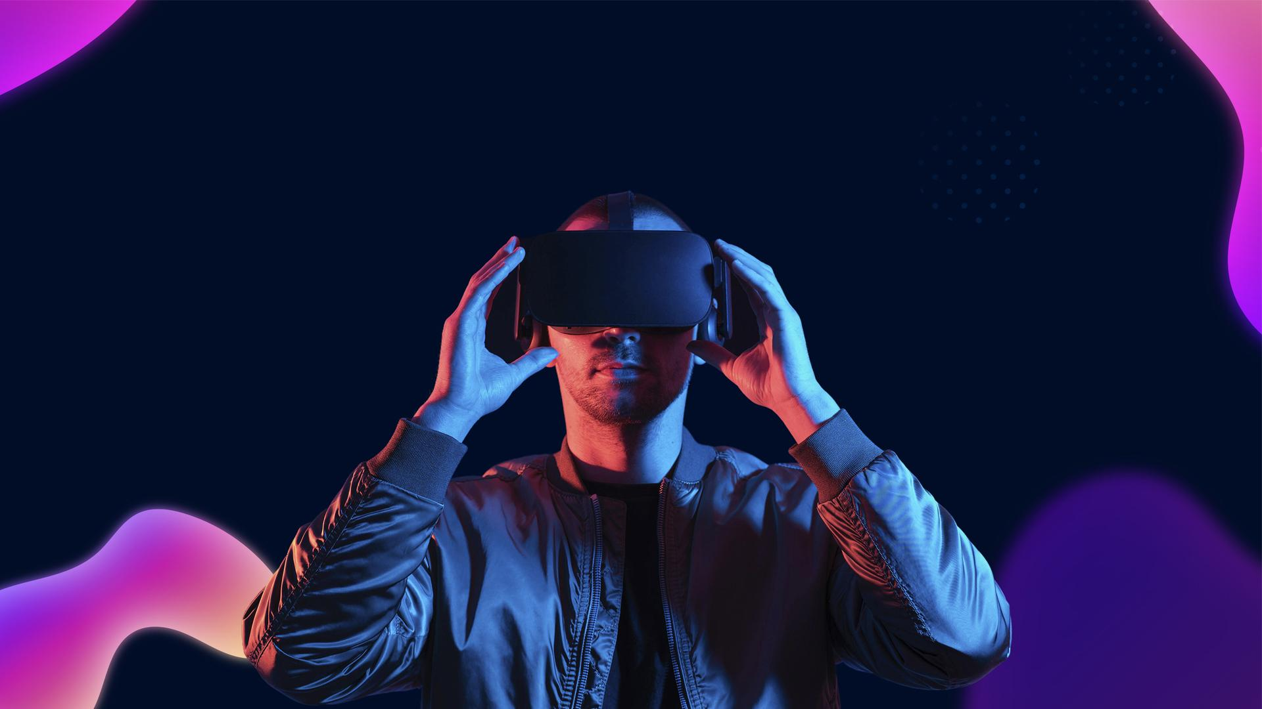
¡Fin de la presentación!

